Slide 1
人教版义务教育教科书《九年级·化学· 上册》
课题 2 二氧化碳制取的研究
中山大学附属中学－－邓作逵
2016年11月30日

Slide 2
学习目标
1.探究实验室中制取CO₂的反应原理,
能正确书写实验室制取CO₂的化学方程式。
2.探究实验室中制取CO₂的实验装置。
3.了解实验室中制取气体的一般思路和方法。

Slide 3
探究一：实验室制二氧化碳的反应原理
1、现在有下列反应可以得到CO₂，思考这些反应能否用于实验
室制取CO₂？
序号 | 化学方程式 | 能否用于实验室制取CO₂的理由
1 | C+O₂======== CO₂
2 | C+2CuO===== 2Cu+CO₂↑
3 | CaCO₃====== CaO + CO₂↑
4
点燃
1、不易收集
2、收集的气体不纯
高温
1、实验室难以达到高温条件
2、不节约能源
高温
1、实验室难以达到高温条件
2、不节约能源
请从条件、节能、环保、收集气体的难易及是否纯净等角度分析

Slide 4
探究一：实验室制二氧化碳的反应原理
2、探究实验
编号 | 实验内容 | 实验现象
１ | 稀盐酸和Na₂CO₃粉末
2 | 稀硫酸和Na₂CO₃粉末
3 | 稀盐酸和大理石
4 | 稀硫酸和大理石
白色粉末迅速消失，有大量气泡冒出
白色粉末迅速消失，有大量气泡冒出
√
稀盐酸和大理石
白色固体逐渐溶解，有较多气泡冒出
开始有少量气泡冒出，
过一会儿后，气泡逐渐停止冒出
【思考】能将第3组实验中的大理石改为CaCO₃粉末吗？试试看。

Slide 5
在实验室里制取气体时，需要考虑的一些基本因素
探究实验室制取气体的反应原理的指导思想
1、注意安全。
2、药品尽可能廉价、易得；
3、注意节约原料和能源；
4、条件简单，装置简便、易于操作；
5、反应速度适中，便于观察实验现象和收集气体；
6、注意环保，不生成有害气体；

Slide 6
探究一：实验室制二氧化碳的反应原理
稀盐酸（主要成分是HCl气体）
1、原料：
和大理石或石灰石（主要成份为CaCO₃）
2、反应方程式：
CaCO₃ + 2HCl = CaCl₂ + H₂CO₃
↑
H₂CO₃ = H₂O + CO₂
总化学方程式：
CaCO₃ + 2HCl = CaCl₂ + H₂O + CO₂
↑

Slide 7
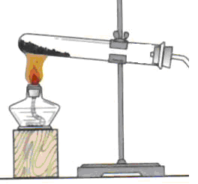
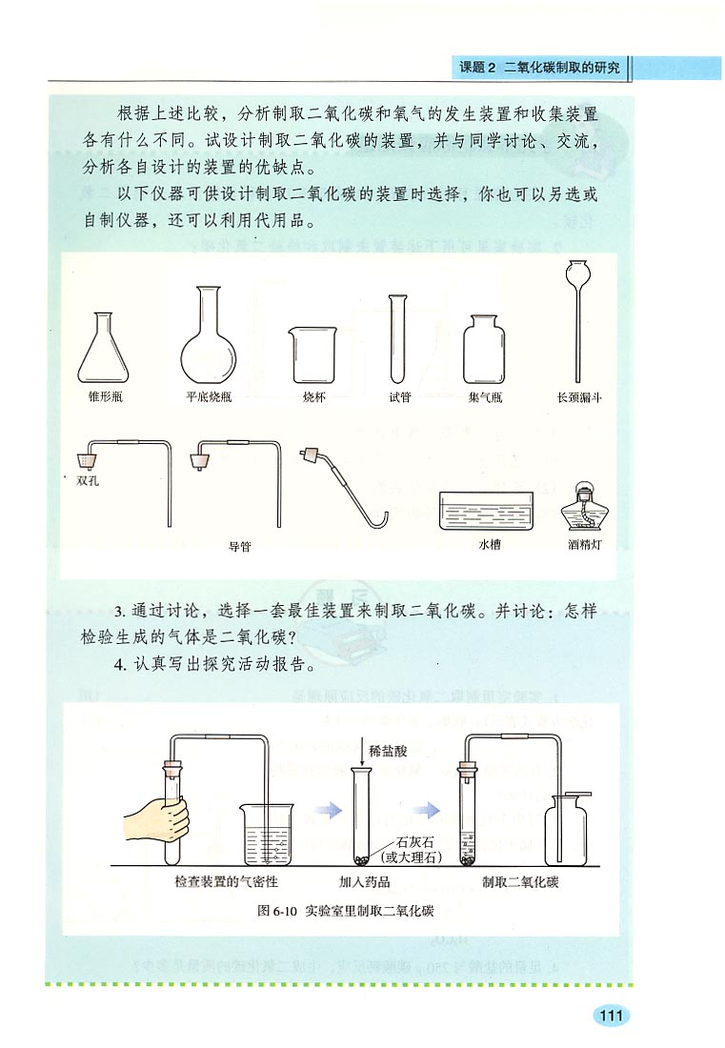
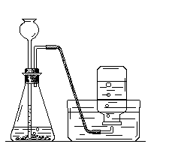
探究二：实验室制取CO₂的实验装置
1、实验室制取气体的发生装置
A
B
气体 | 制取原理 | 药品状态 | 是否需要加热 | 发生装置
O₂ | 1、加热分解KMnO₄法
 | 2、加热催化KClO₃法
 | 3、催化分解H₂O₂法
CO₂ | 稀HCl与大理石(或石灰石)
固体
需要加热
A
固体
需要加热
A
固体和液体
不需要加热
B
固体和液体
不需要加热
B

Slide 8

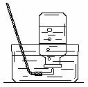

探究二：实验室制取CO₂的实验装置
2、实验室制取气体的收集装置
向上排空气
排水
向下排空气
A:_________法 B:_____法
C:___________法
气体 | 气体的密度与空气密度的比较（大或小） | 是否溶于水、是否与水反应 | 收集装置
O₂
CO₂
密度比空气大
不易溶于水
、不与水反应
A
或 B
密度比空气大
能溶于水
、与水反应
A
比较气体与空气的相对分子质量

Slide 9













3、根据实验室制取CO₂的反应原理，设计一套制取CO₂
气体的实验装置（包括发生装置和收集装置）
A B C D E F G(双孔）
H(单孔） I J K
L
M
N

Slide 10
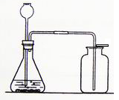

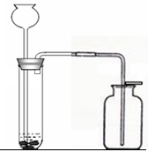
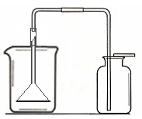


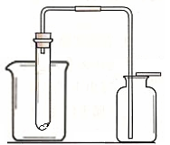
4、组装出一套实验室制取CO₂的实验装置
AGF
EL
BGF
EL
DGF
EL
CMH
EL
优点：方便添加液体药品（或稀盐酸）
AH
EL
BH
EL
DH
EL
CDH
EL
优点：装置简单，操作方便
控制反应的发生和结束

Slide 11
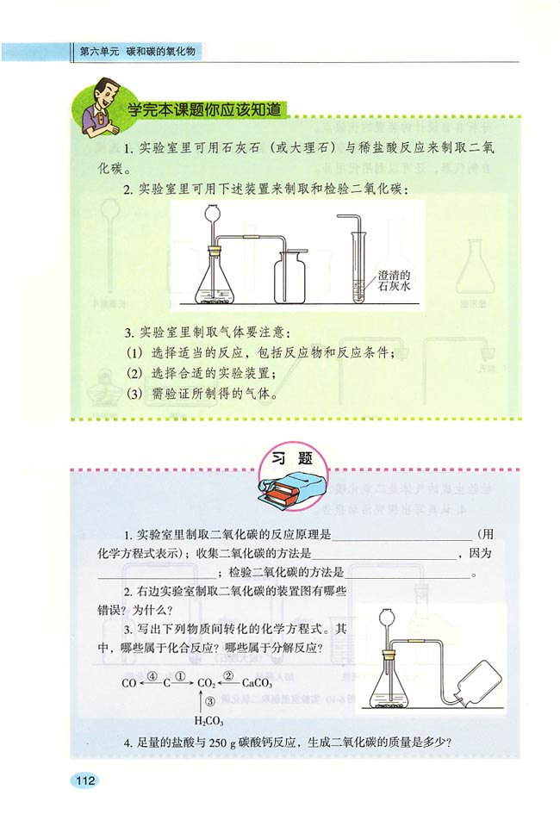
实验室制取CO₂最常用的两套装置（P₁₁₅）
伸入液面下
：防止CO₂气体从长颈漏斗中逸出

Slide 12
【学生讨论交流】
1、在实验室制取气体时，选择发生装置时要考虑的因素：
(1)药品的状态
(2)反应的条件
（主要指是否加热）
2、在实验室制取气体时，选择收集装置时要考虑的因素：
(1)比较气体的密度与空气密度大小
(2)气体在水中的溶解性及是否与水反应

Slide 13
【课堂小结】试试看，你能说出今天所学的内容有哪些？
一、探究实验室中制取CO₂的反应原理，能正确书写
实验室制取CO₂的化学方程式。
二、探究实验室中制取CO₂的实验装置。
三、了解实验室制取气体的一般思路和方法。
1、反应原理的选择
2、实验装置的选择
3、确定如何验证制得的气体就是要制取的气体
【作业】完成《100分》课题2

